Slide 1
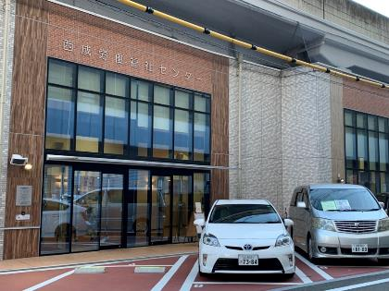
公益財団法人 西成労働福祉センター
【参考資料３】
～ 応援しまっせ あなたのやる気 ～
ようこそ労働福祉センターへ

Slide 2
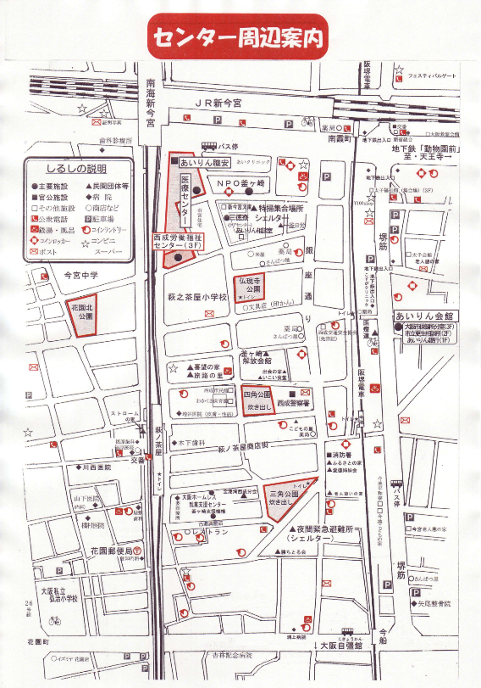
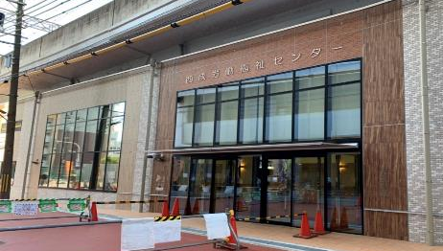
平成31（２０１９）年3月11日 仮事務所へ移転
財団とあいりん地域の主な出来事
昭和３６年 ８月 第１次釜ヶ崎暴動
昭和３６年 ９月 大阪府労働部西成分室開設（職業紹介を実施）
昭和３７年 ９月 財団法人西成労働福祉センター設立
昭和４５年 10月 あいりん労働福祉センターへ事務所移転
昭和５６年 ９月 第１回たそがれコンサート開催
平成 ５年 ４月 技能資格取得促進事業開始
平成 ６年１１月 高齢日雇労働者の特別清掃事業開始
平成１３年 ７月 厚生労働省から日雇労働者技能講習事業を受託
平成２０年 ６月 第２４次釜ヶ崎暴動
平成２５年 ４月 公益財団法人西成労働福祉センター設立 （公益財団法人へ移行）
平成31年 ３月 南海高架下の仮事務所へ移転 4月より早朝紹介を実施

Slide 3
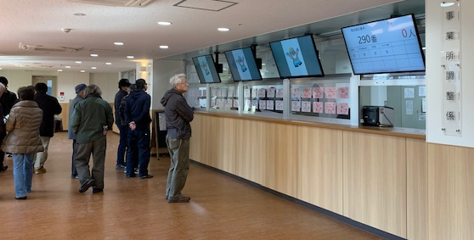
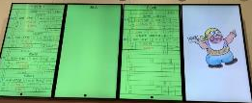
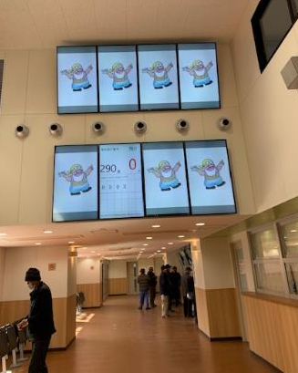
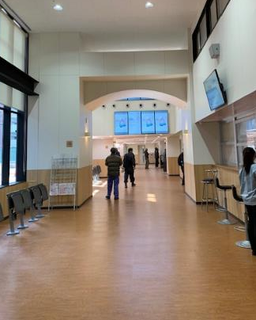
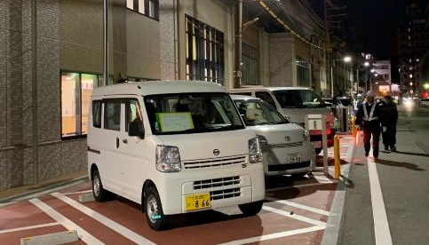
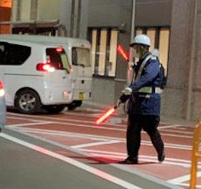

Slide 4
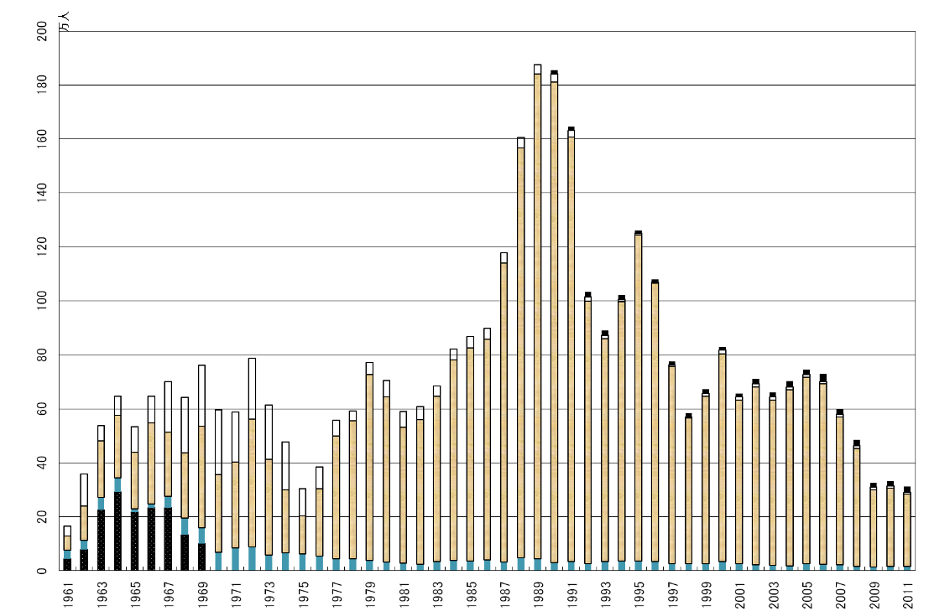
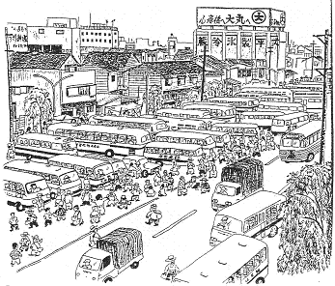
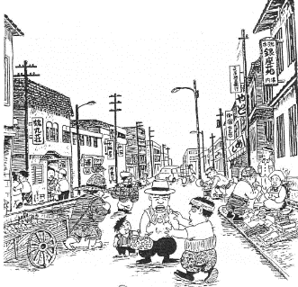
万博景気の
1960年代末
全国から労働力が流入する街
大型バス
ラッシュの寄り場
1970年吹田での万博。一つの隆盛期。この頃のあいりん地域流入者はいま70歳前後となり、ほとんどが生活保護に。
絵：ありむら潜
「1日２つの仕事をこなした」等の逸話も。

Slide 5
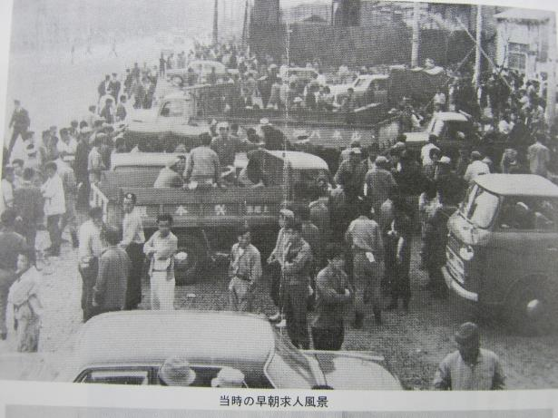
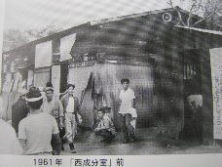
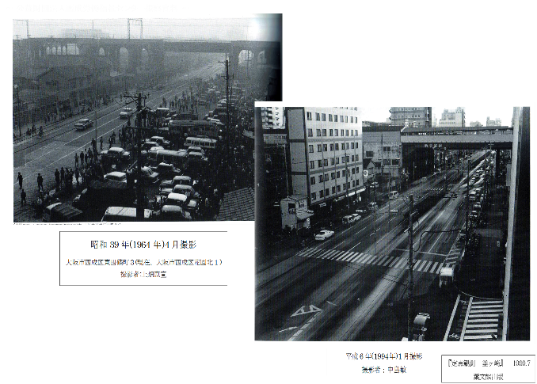
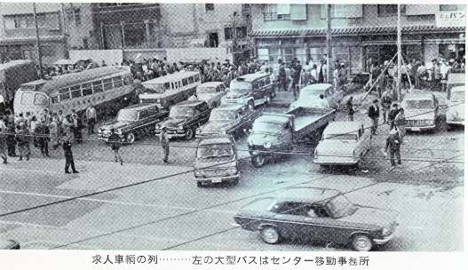
昭和39年の仕事を求めて集まってきている風景
西成分室から移動事務所（バス）で、求人の行われている地点（後のあいりん総合センター建設場所）に行き、事業所指導や求人状況の把握を行う
当時の西成分室前

Slide 6
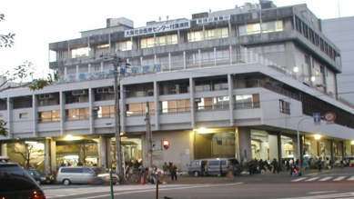
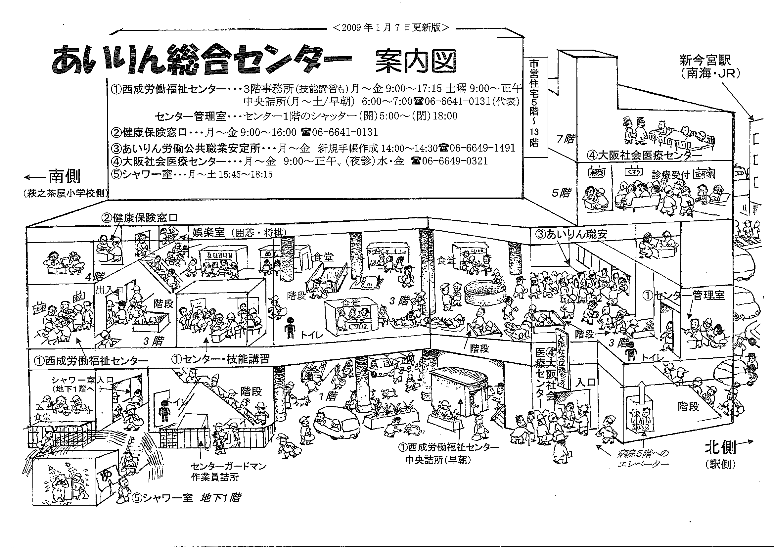
2019年4月24日 シャッター閉鎖

Slide 7
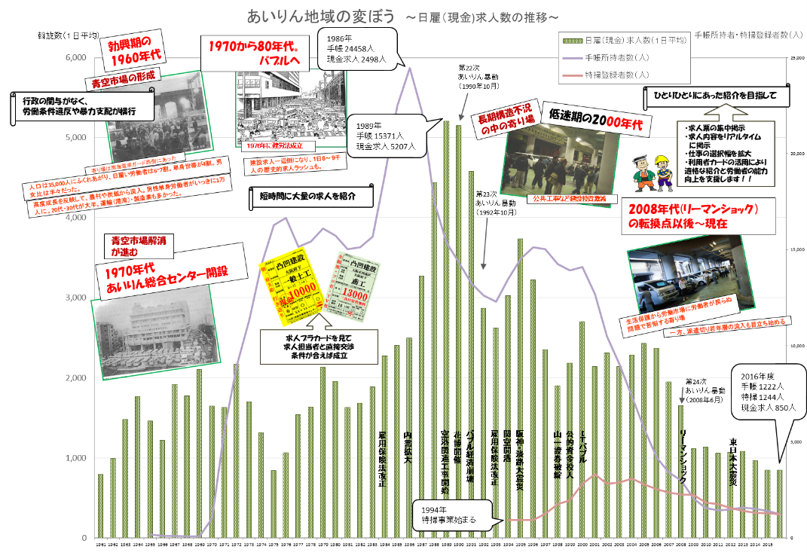
２０１７年度
手帳 853人
特掃 1223人
現金求人 853人

Slide 8
西成労働福祉センターの取り組み
西成労働福祉福祉センターの目的
職業の不安定な者が多数居住している、あいりん地域における労働者の職業の安定を図るとともに、これらの者の福祉の増進に努め、もって労働者の生活の向上に資することを目的とする。
求職相談
職業紹介
就 労
総合受付
総合相談
労働相談
労災相談
その他相談
就労支援
職業訓練
技能講習にとどまらない
人材育成を
利用者（求職者）カードの発行

Slide 9
仮移転に伴う事業の変更ポイント
早朝5時から
OPEN
移転に伴い、寄り場に代わり、事務所内に求人スペースを設置。
求人車両の駐車は、事務所前道路を活用する。
求人票を事務所内で掲示、求職者に紹介票を交付
★財団による明示が明確化
利用者カード・求人担当者カードの活用による
紹介と相談・就労支援の連携
★就労実績の把握による幅広い職業紹介の展開
★ニーズの把握蓄積による就労支援の充実

Slide 10
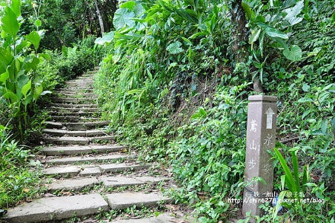
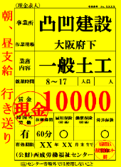
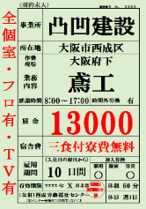
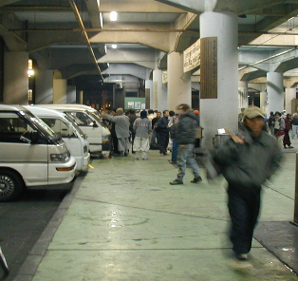
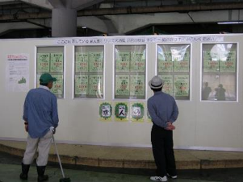
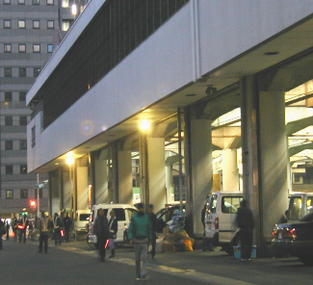
あいりん労働福祉センターにおける 相対方式 プラカードの掲示による早朝紹介
これまでの早朝求人
最初の❶歩
「求人の森」の設置
平成２７年よりセンター寄り場の中央部に特設ブース「求人の森」を設け、点在していた求人を寄場に一括掲示！
２８年度から現金求人も掲示
求人プラカードを見て
求人担当者と直接交渉
条件が合えば成立
５時シャッターオープン求人車両が入り求人開始

Slide 11
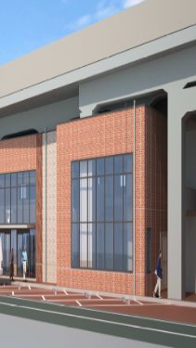
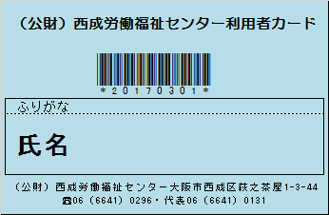
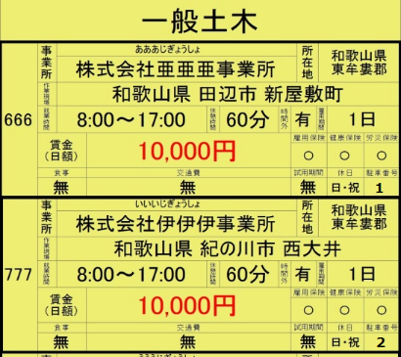
2019年
4月1日以降の
仮事務所での
早 朝 紹 介 について
5時から
紹介窓口を
オープン！！
「利用者カード」を作りましょう
【大型モニター・窓口モニターに受理した全求人を掲示】
Ｑ 求人事業所の
駐車位置はどうやってわかるの？
にしなり たろう
西成 太郎
駐車位置には、駐車番号が表示されています。モニターに掲示されている求人票に駐車番号も表示されますので、希望する求人の駐車番号を確認してください。
駐車番号
【外部モニターに受理した全求人を掲示】
希望する求人の駐車番号は、ホームページからも確認できます。ご利用ください。

Slide 12
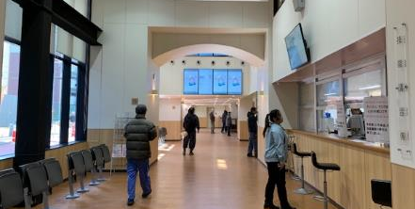
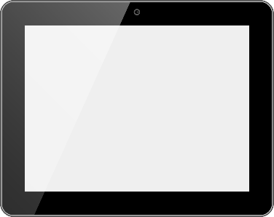
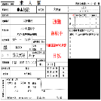
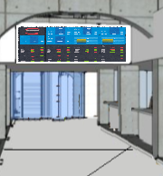
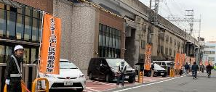
仮事務所で
仕事を探すには？
３. 面談を受けよう
1. 事務所内の
大型モニターで
求人内容を確認しよう！
4. 採用の決定！
2. 紹介票をもらおう！
駐車位置での面談
電話面談
センター職員
求人の詳細を
タブレットの
画面を用いて
説明します。
面談場所での面談
紹介票（本人(控)）は
大切に保管してください
駐車位置で面接を受ける場合
求人担当者より求人票(控)を
受取ってください

Slide 13
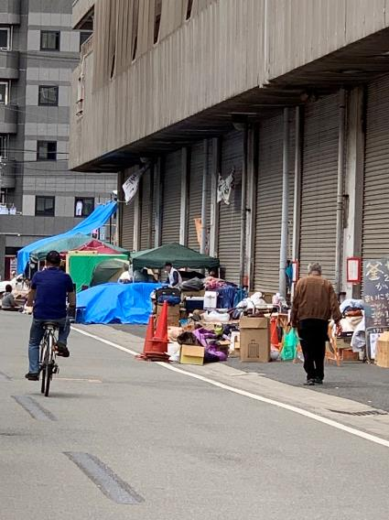
シャッター閉鎖後の現状

